Slide 1
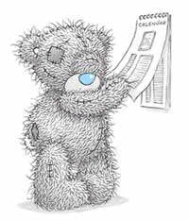
Toi , Moi … Nous
Notre amour au fil du temps

Slide 2
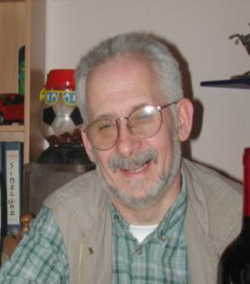
Ton arrivée dans ma vie
Un soleil inespéré
Une oasis de fraicheur
Ma découverte de l’âme sœur

Slide 3
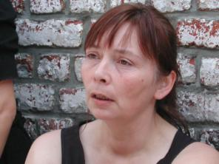
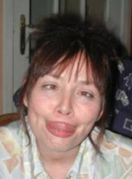
Tes épreuves t’avaient rendu plus sage
Les miennes avaient forgés ma carapace
Se montrer forte …..
Ne pas montrer ses déchirures …..
Rire, faire le clown ……
Consoler le malheur des autres: pour oublier un peu, le sien

Slide 4
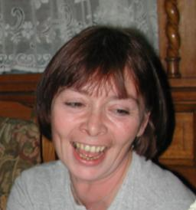
Tu m’as fait oublier mes peurs
Montré que rien n’est impossible…..
Fais tomber toutes mes barrières
Mis un sourire sur mon visage…..
As fait renaître en moi l’espoir …

Slide 5
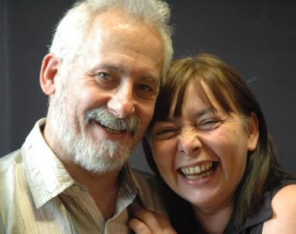
Nous avons fait le pari
A deux, de tout recommencer…..
Prenant l’expérience pour appuis…..
Reconstruire chaque jour…..
Protéger notre amour…
Avec pour seule devise:
Amoureux, très heureux, très longtemps….. Ensemble

Slide 6
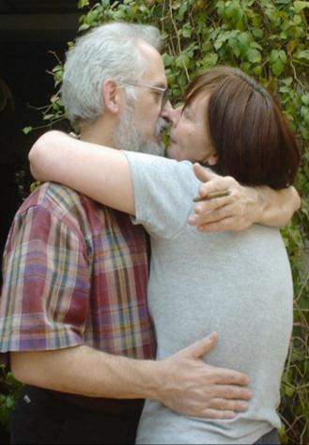
Tu es un être merveilleux
* Tu as tenu toutes les promesses,
prouvés que tu avais raison
* Que l’amour est surtout un tissage,
fait de tendresse et de passion .
* Chacun y va de son cordage,
fil de chanvre ou de coton.
* Nos deux cœurs en sont le feuillage,
celui qui protège le cocon.

Slide 7
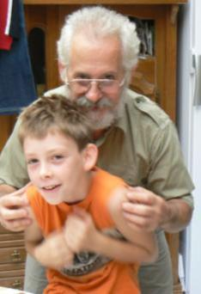
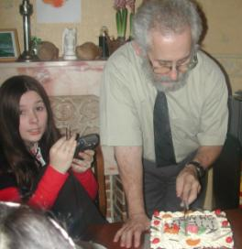
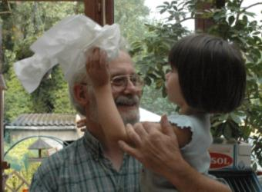
Tu es le moteur de nos vies
Yoyo tendresse
Yoyo partage

Slide 8
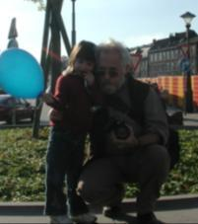
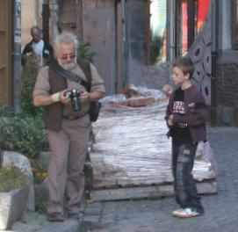
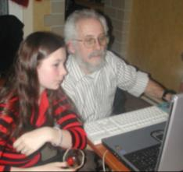
Tu es le moteur de nos vies
Yoyo voyage
Yoyo rivage

Slide 9
Au fil du temps indispensable
Notre soutien et notre guide
Notre soleil
Notre terre
Notre eau
Tu es l’essence de notre bonheur

Slide 10
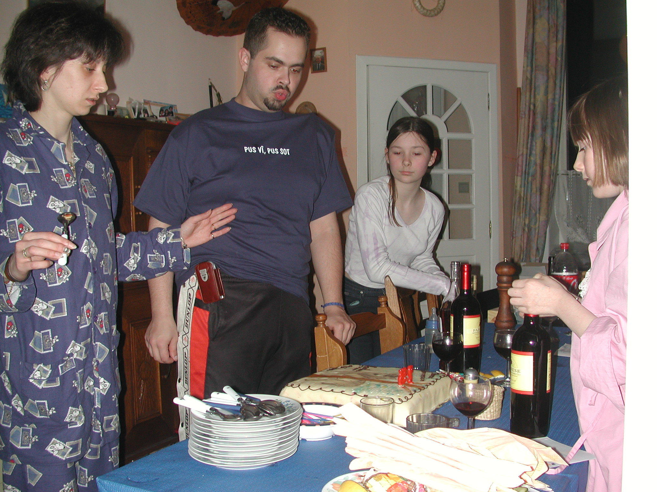
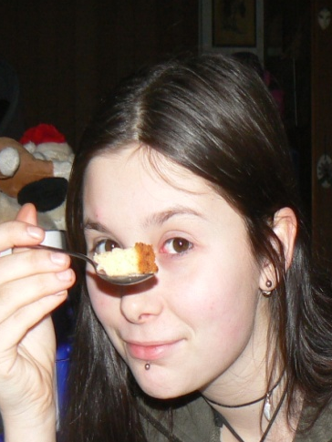
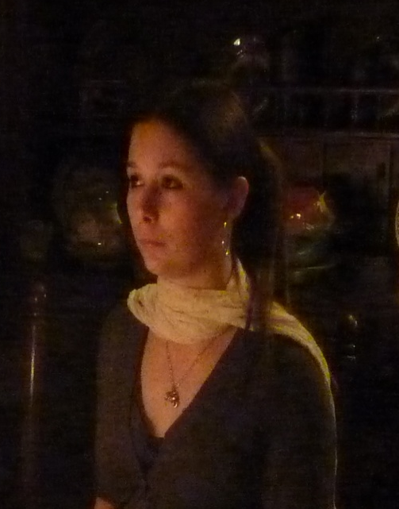
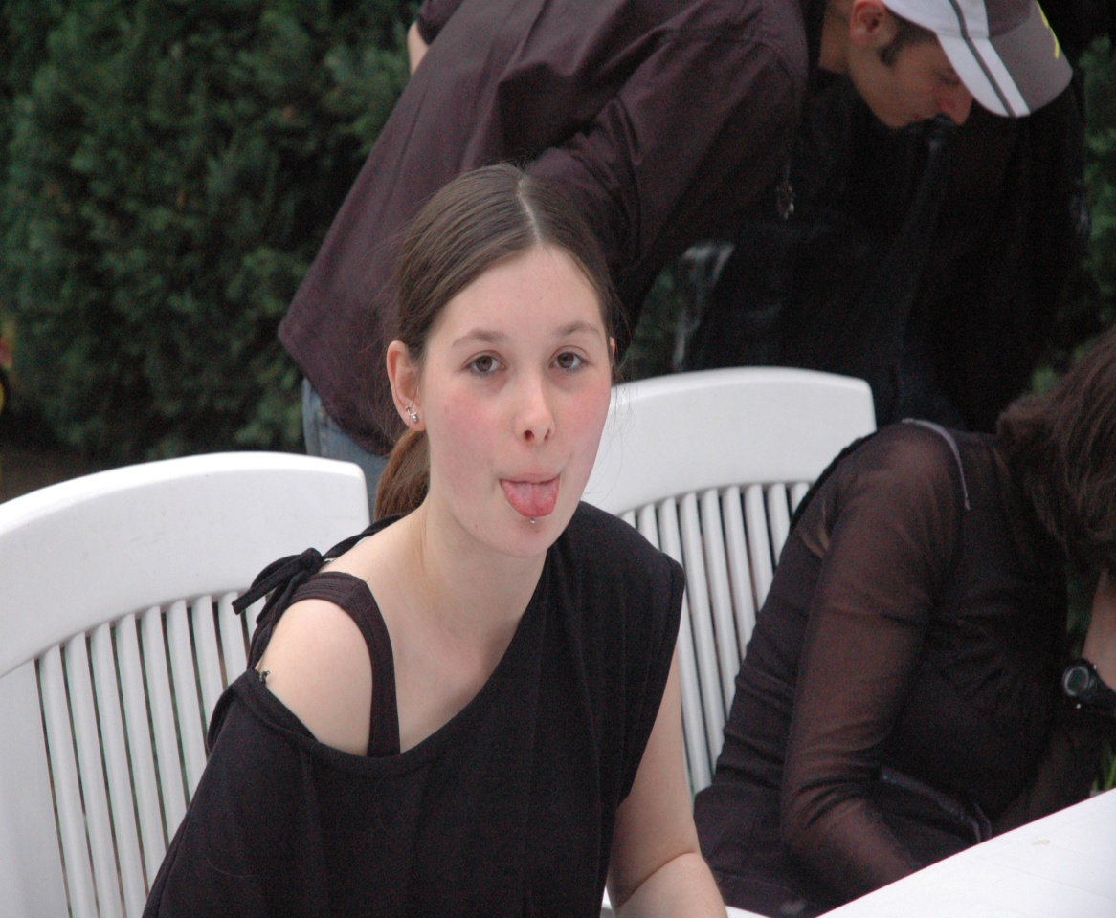
Avec toi les enfants ont grandis
Tu es une femme aujourd’hui
2003
MARIE
2007
2011
2009

Slide 11
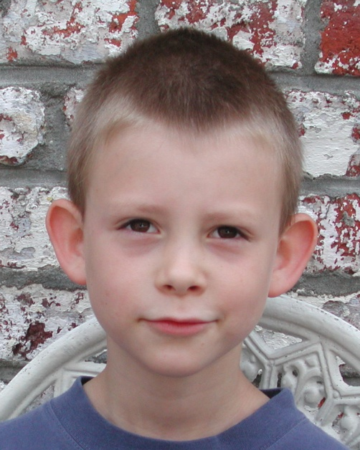
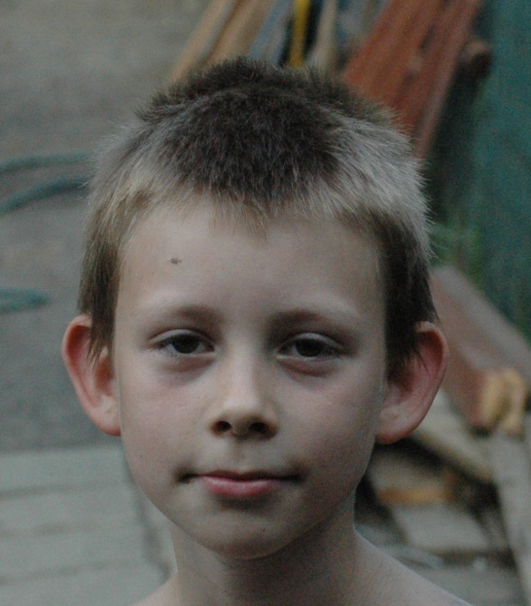
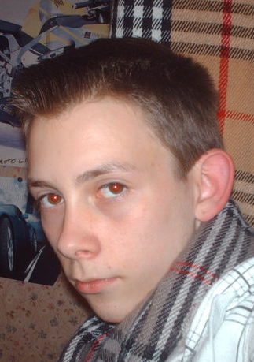
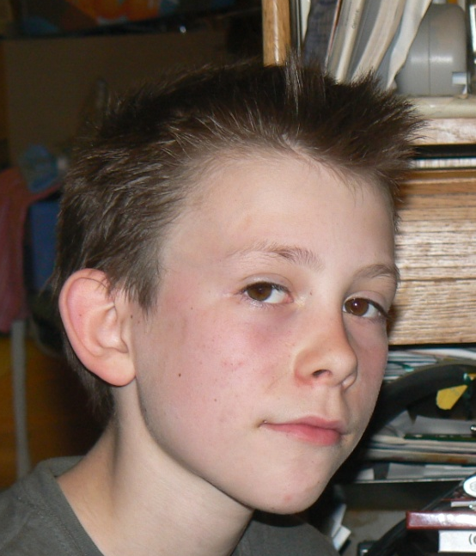
Grâce à toi ,se sont épanouis
2003
Ado … un homme dans pas longtemps
2005
STEPHANE
2007
2011

Slide 12
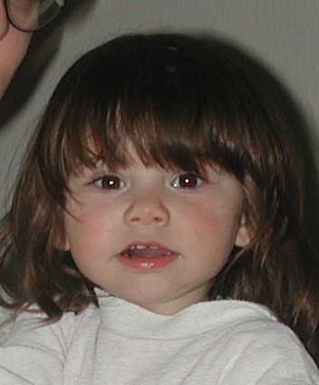
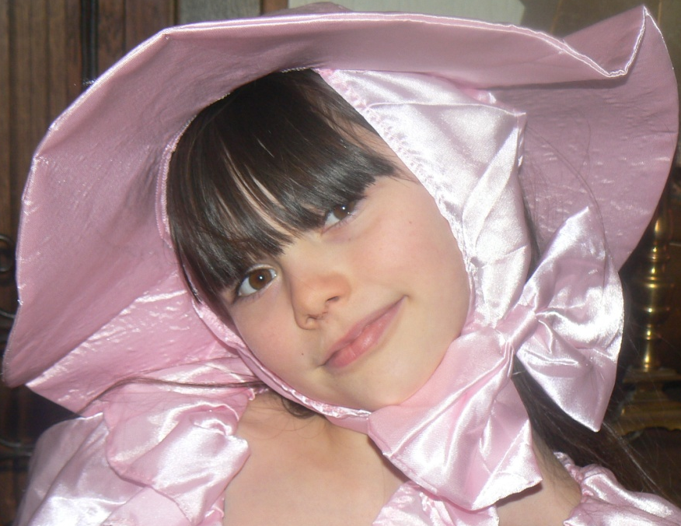
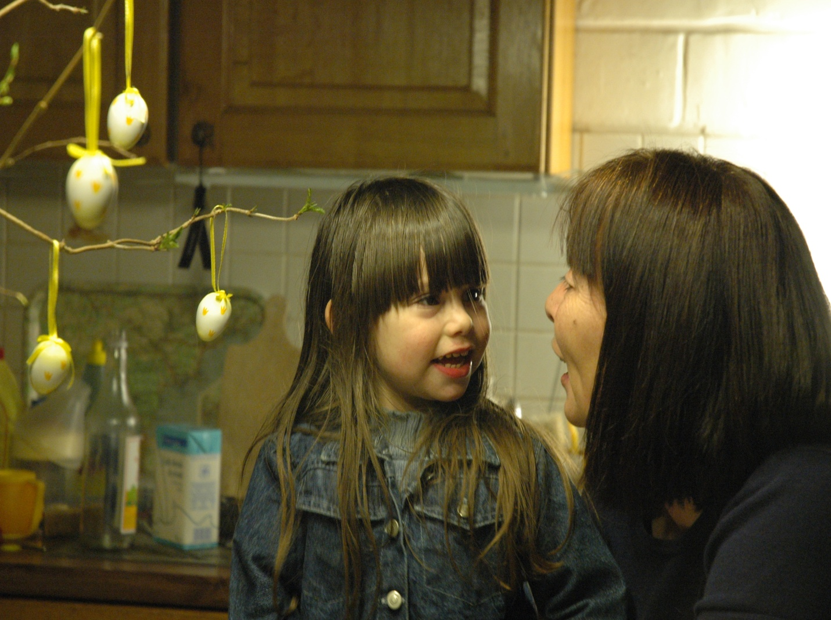
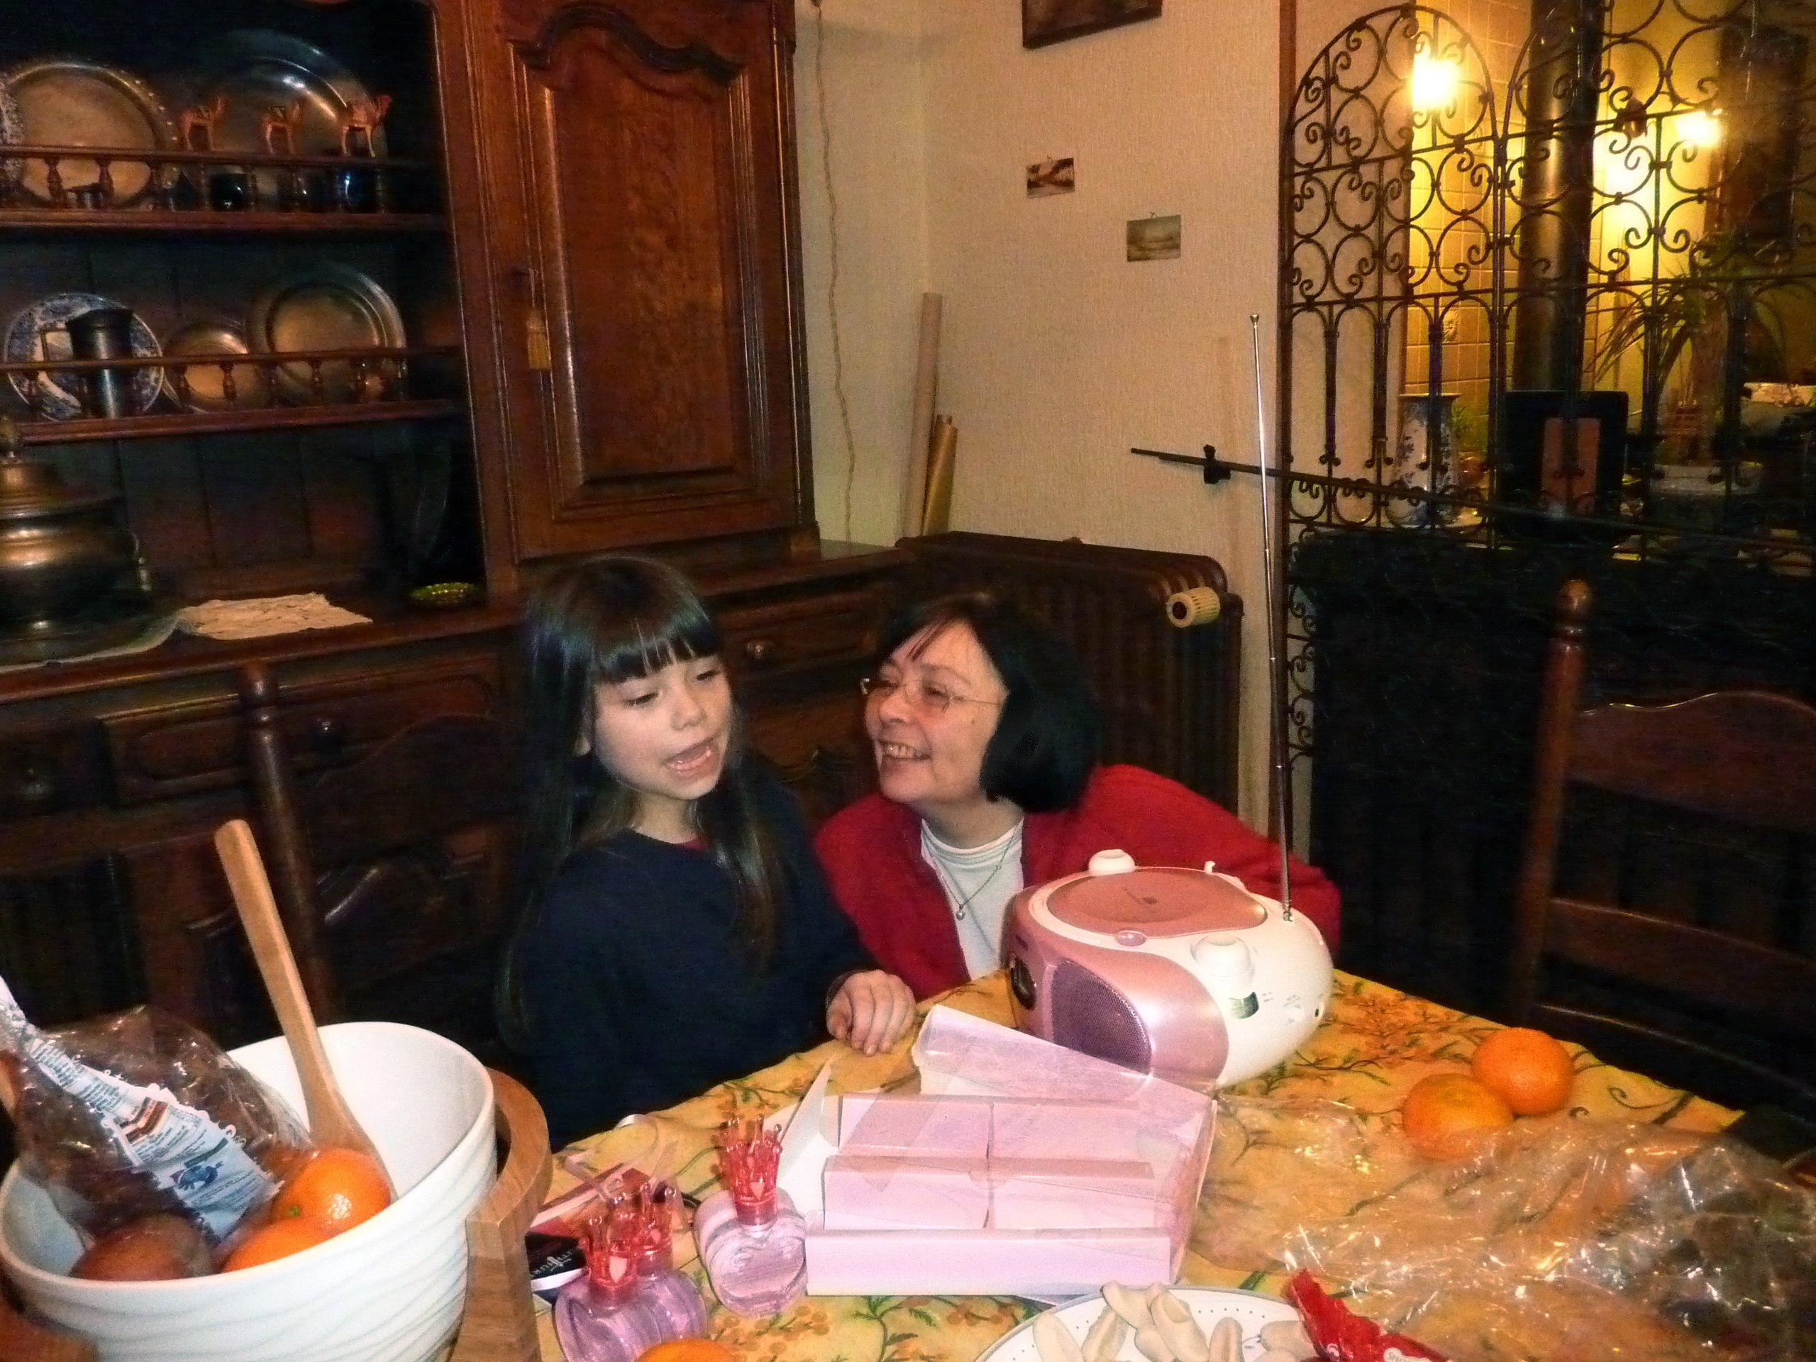
Tu es leur gardien dans la vie
MAUREEN
Petit lutin… Notre princesse
2003
2005
2011
2009

Slide 13
Mais notre histoire n’est pas finie
YOYO
Chaque jour est un nouveau voyage
Le bateau et son équipage
Nous t’aimons tous infiniment
En route vers de nouveaux rivages
Avec toi, ne craint pas les orages
Dans nos cœurs résonne un adage
Amoureux, très heureux, très longtemps….. Ensemble

Slide 14
YOYO
Nous t’aimons tous infiniment
Amoureux, très heureux, très longtemps….. Ensemble

